Slide 1
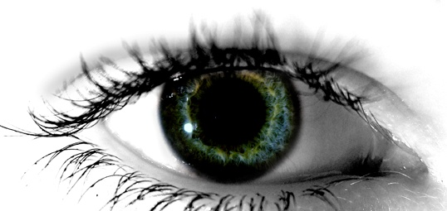
Электронная физкультминутка
для глаз

Slide 14
Берегите зрение!

Slide 15
Источники:
- http://gifzona.ru/vopr.htm,
- http://images.google.ru/imghp?hl=ru&tab=wi;
- http://images.yandex.ru/yandsearch?ed=1&text
http://miranimashek.com/photo/23-2-0-0-2
В.Ф. Феоктистова, Л.В. Плиева, «К здоровью через
движение» Волгоград, издательство «Учитель,
2010 г.
Автор работы:
Конева Наталья Анатольевна , учитель начальных классов
МБОУ СОШ № 9 ,г. Абакана.

